Slide 1
Казенное общеобразовательное учреждение воронежской области «центр лечебной педагогики и дистанционного обучения»
Прогулка по лесу
Внеклассное занятие по биологии
для учеников 5 и 6 классов
Подготовила учитель Ольховикова Г.П.
2016

Slide 2
Вы любите гулять в лесу?
А что вы знаете о жизни леса?

Slide 3
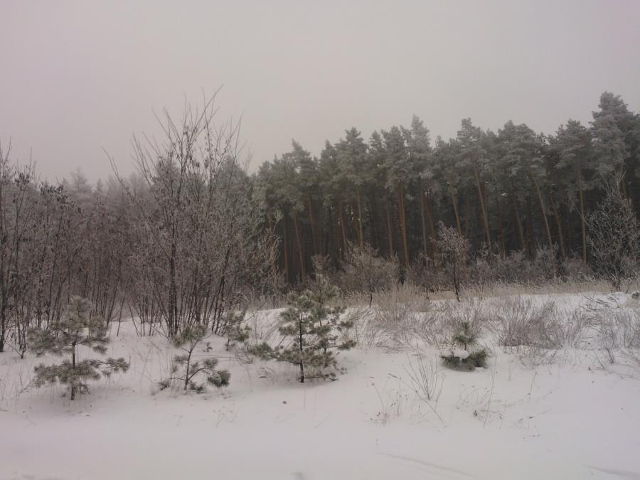
Зима
Снежное пушистое покрывало прячет от мороза всех лесных обитателей и корни растений. Лес спит.

Slide 4
Вопросы
Как выглядят деревья, кустарники и травы зимой?
Наблюдается ли сокодвижение у деревьев зимой? Объясните ответ.
Какова роль снежного покрова для растений?

Slide 5
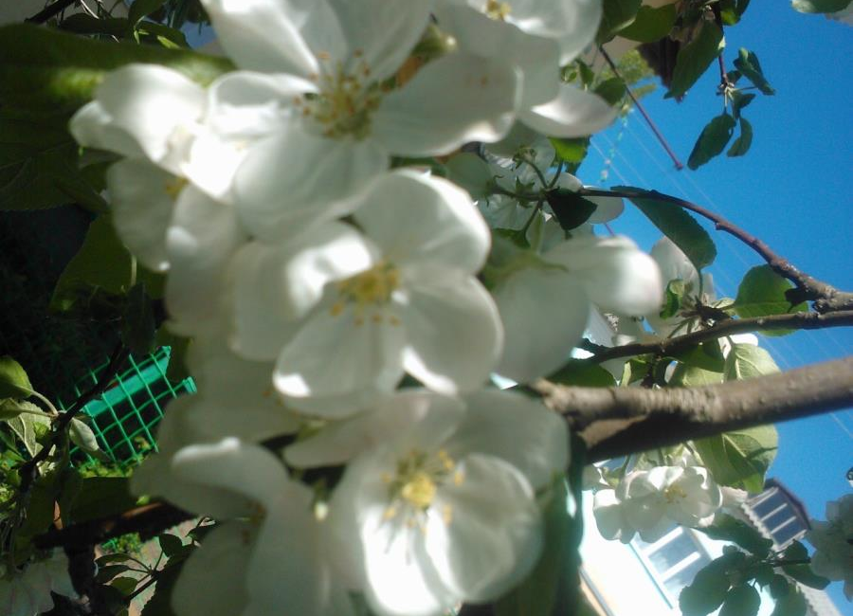
Весна
Природа, а с нею и лес, проснулись. День стал длиннее. Согретые солнцем растения тянутся к свету, раскрывают почки и цветки.

Slide 6
Вопросы
Какие изменения в жизни растений наблюдаются весной?
Какова причина начала весенних изменений в жизни растений?
Для чего растениям необходим свет?

Slide 7
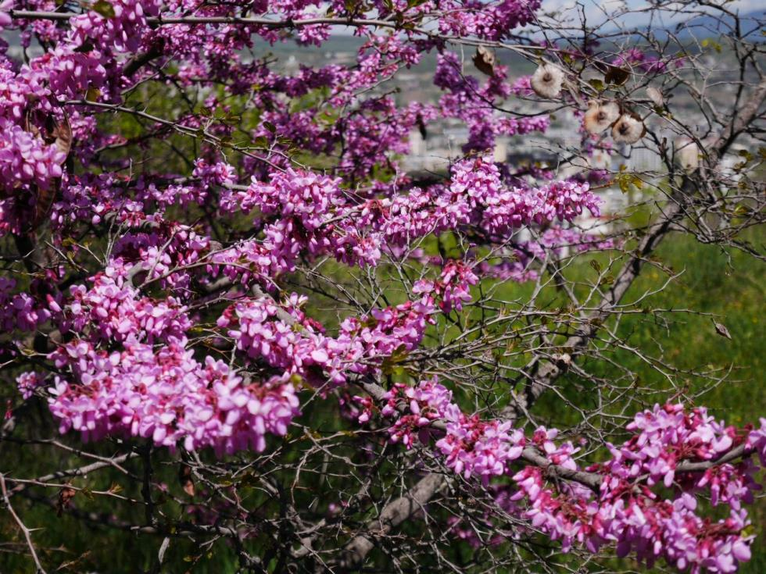
Лето
Лес наполнен благоуханием цветков и созревающих плодов. Раскрашен всеми возможными красками. Повсюду звуки жизни: пение , жужжание, стрекотание.

Slide 8
Вопросы
Какое значение для растений имеют цветки? Плоды?
Какую роль в жизни растений играют насекомые?

Slide 9
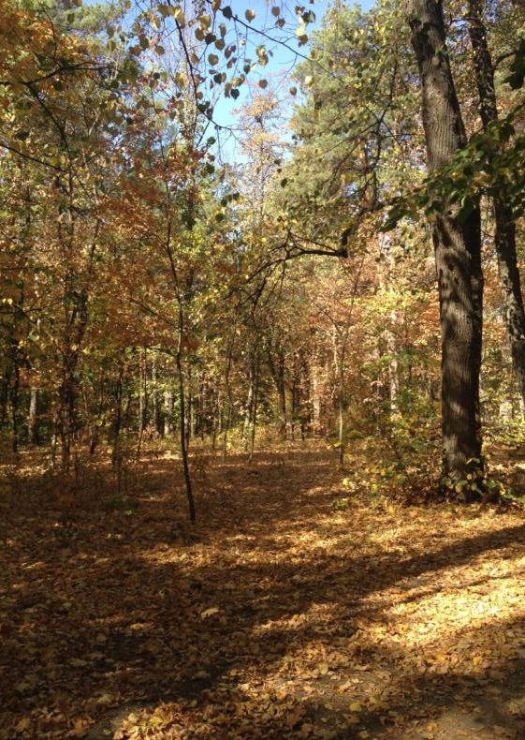
Осень
Зеленой краски почти нет. Желтая, оранжевая, коричневая, даже красная. Тишину иногда нарушают только порывы ветра и шуршание опадающих листьев. Сытый лес засыпает.

Slide 10
Вопросы
Почему осенью изменяется окраска листьев на деревьях и кустарниках?
Почему осенью листья с деревьев опадают?

Slide 11
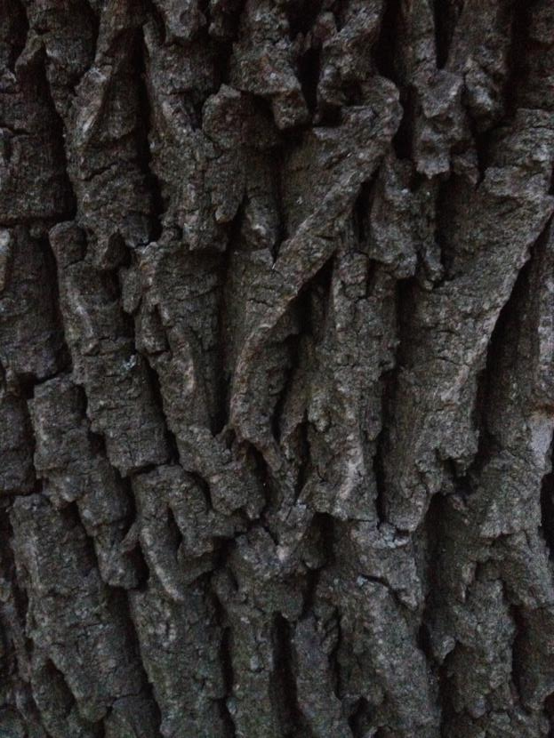
Определи дерево

Slide 12

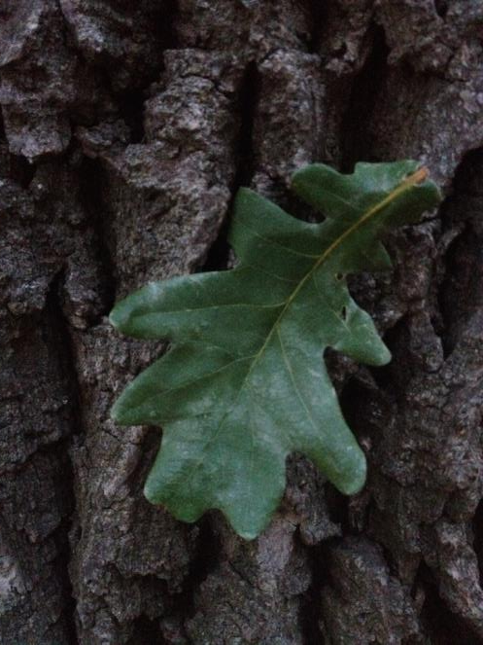
Определи дерево

Slide 13
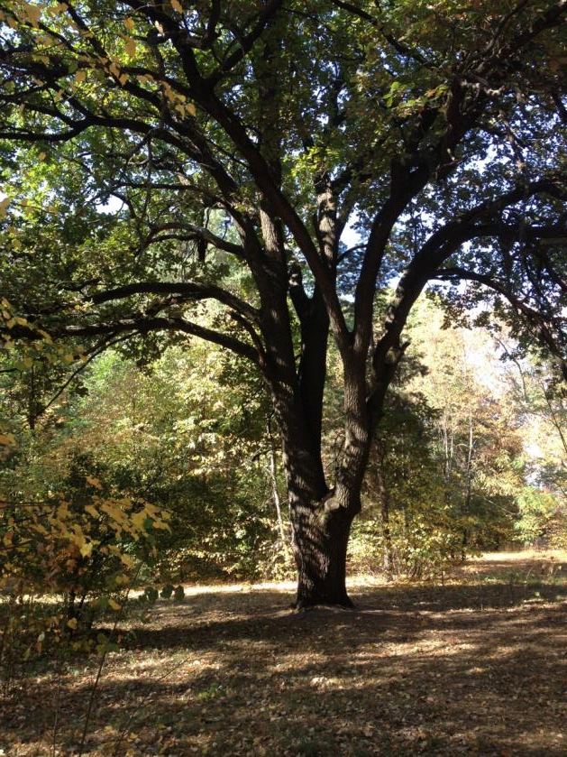
Дуб черешчатый
Великан, долгожитель среди деревьев, пристанище самых разных обитателей леса дуб восхищает своей мощью и надежностью.

Slide 14
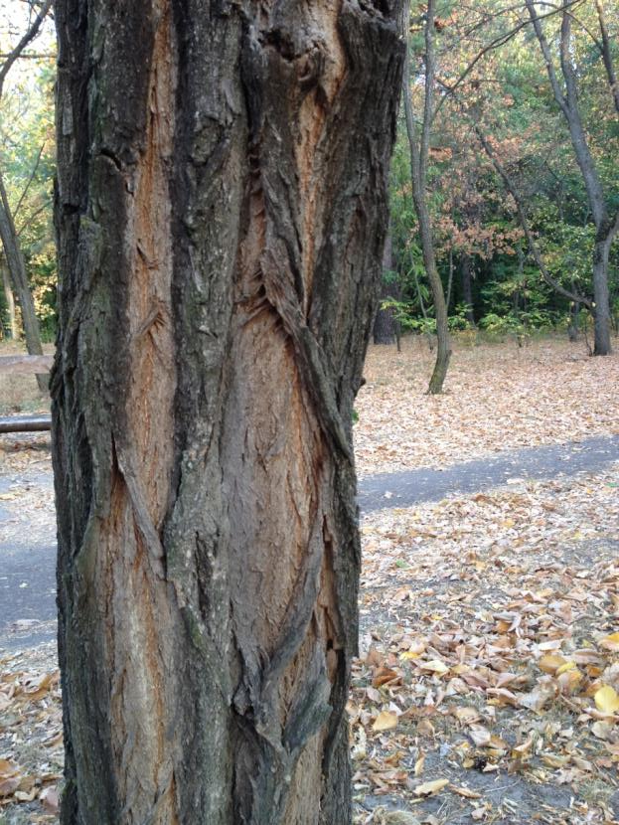
Определи дерево

Slide 15

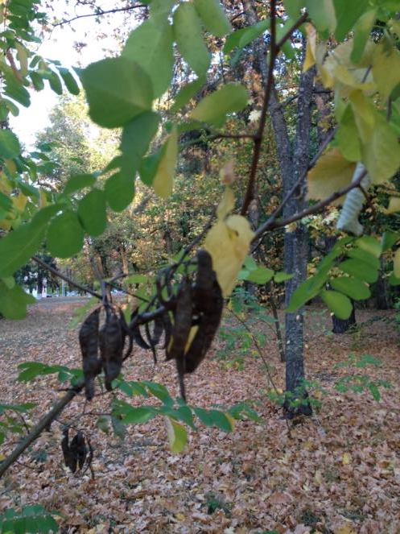
Определи дерево

Slide 16

Акация белая
Белой акации гроздья душистые… Это о ее цветках. А после цветков образуются гроздья плодов – бобов с семенами. Акации относятся к семейству бобовых.

Slide 17
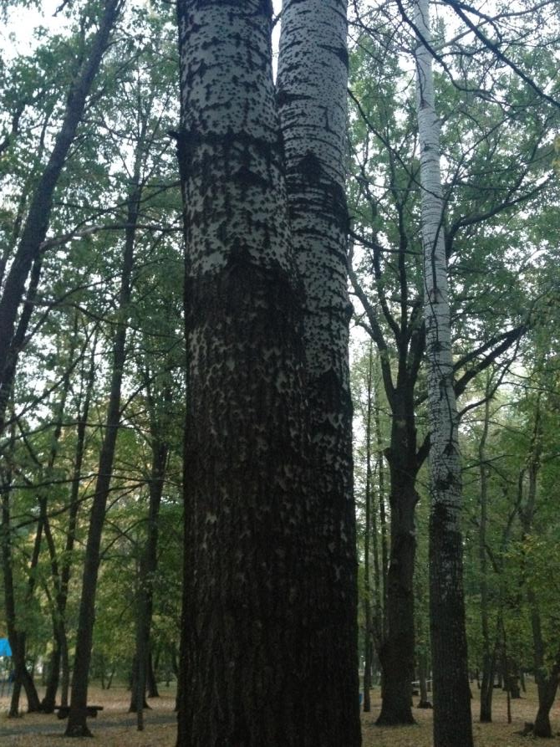
Определи дерево

Slide 18
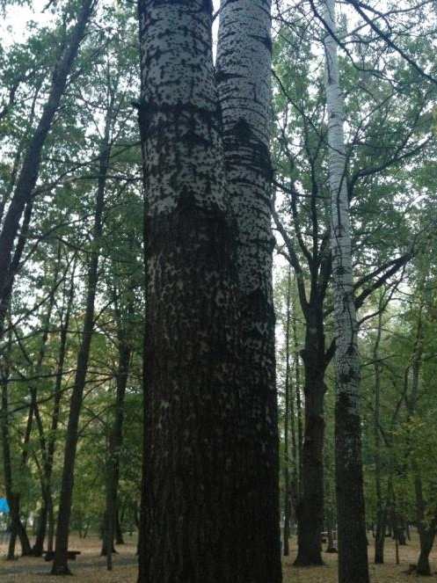
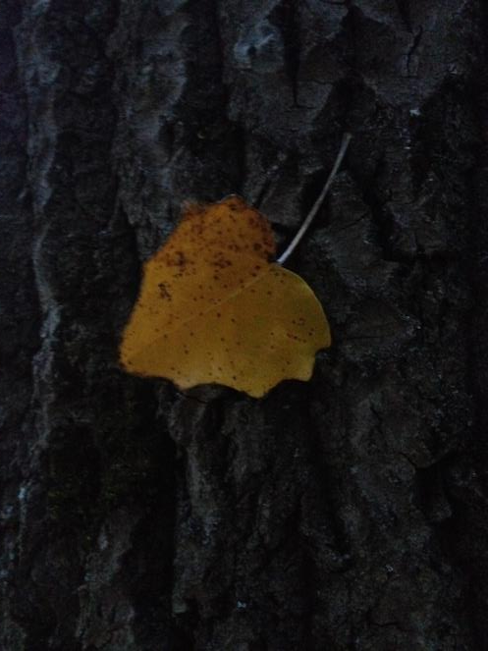
Определи дерево

Slide 19
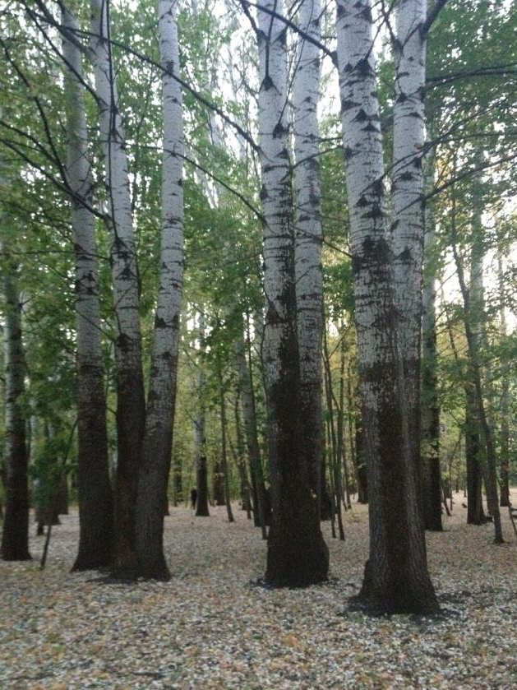
Тополь серебристый
Красивое дерево, стройное, осанистое. Крепкое, с раскидистой кроной и в то же время легкое, воздушное, как балерина в танце.

Slide 20
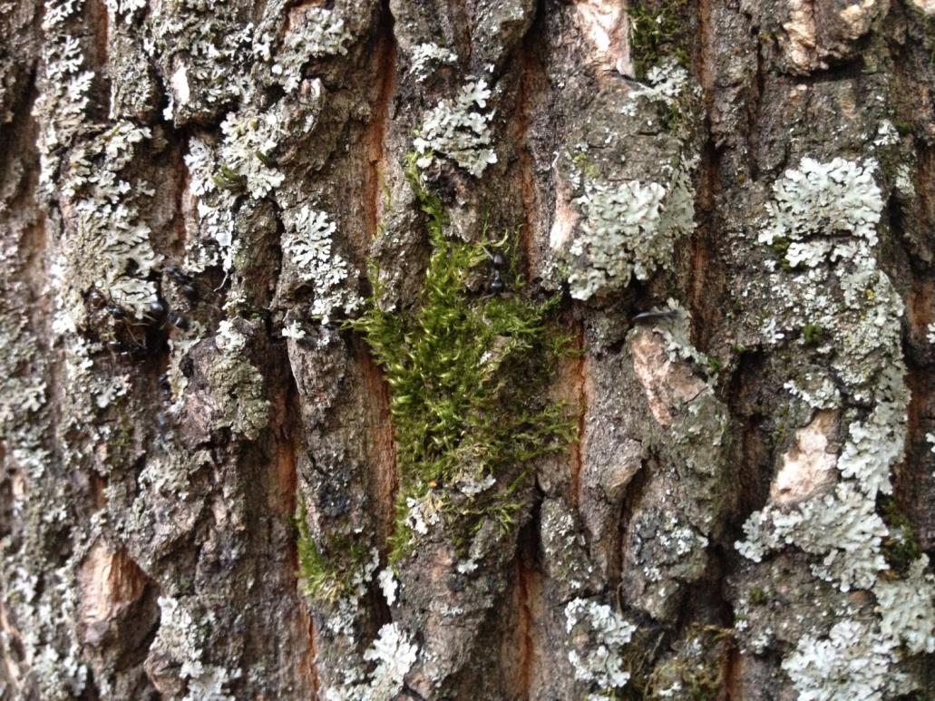
Определи дерево

Slide 21
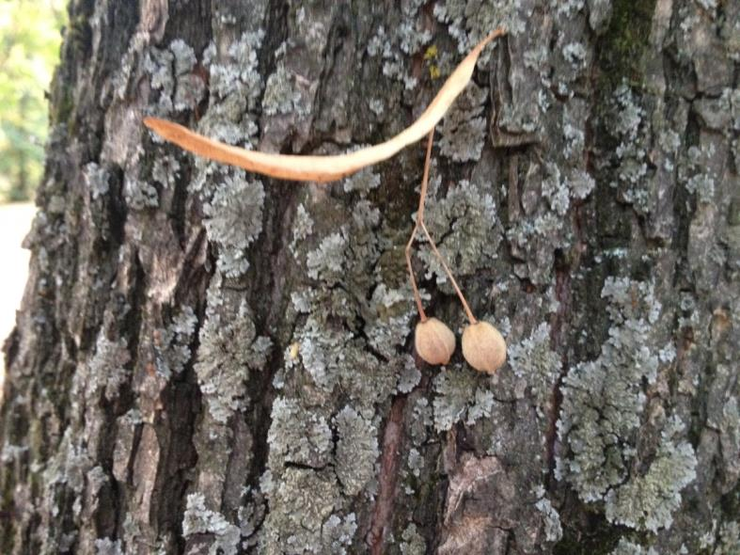
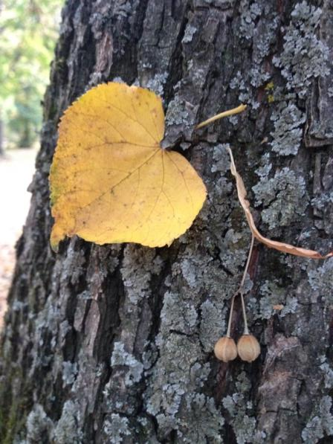
Определи дерево

Slide 22
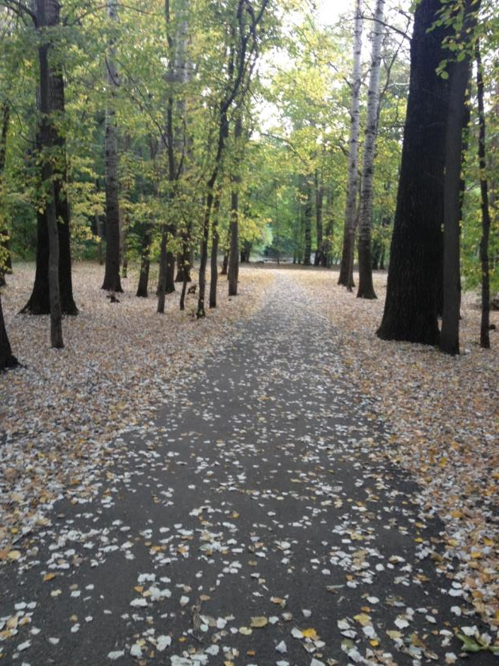
Липа сердцелистная
Липа – любимица леса. В период цветения дерево превращается в огромный букет, заполняющий запахом меда все окрестности. В ее густой листве находят кров и пищу полчища насекомых, десятки видов птиц.

Slide 23
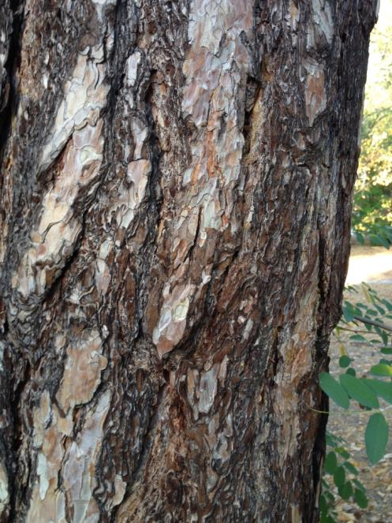
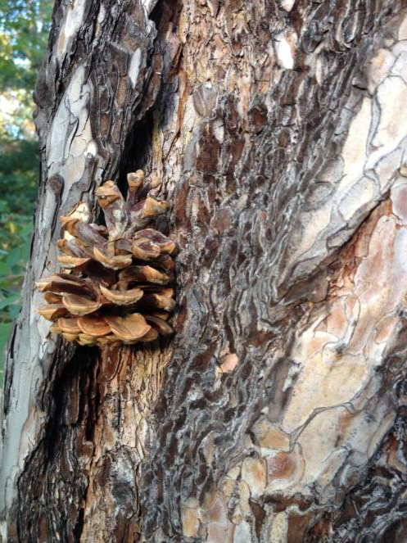
Определи дерево

Slide 24
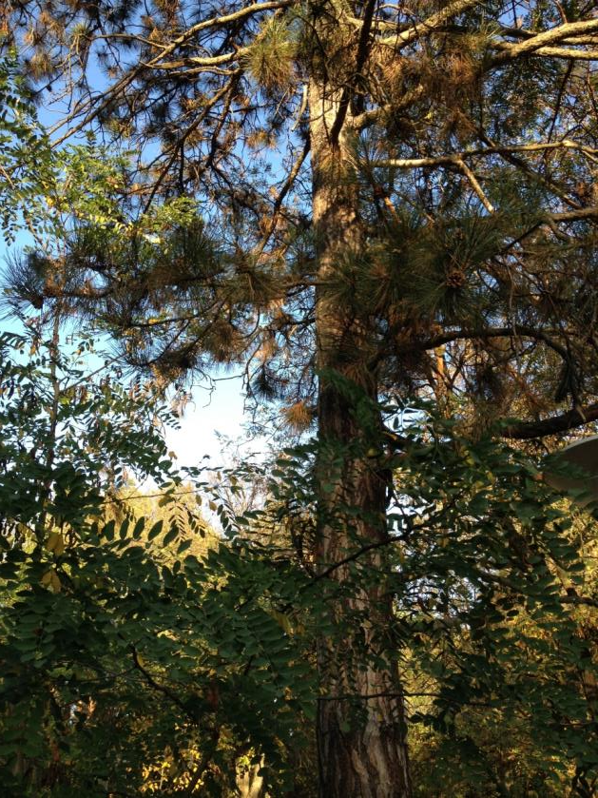
Сосна кедровая
Эта сосна дарит нам вкусные и полезные кедровые «орешки», семена шишек.

Slide 25
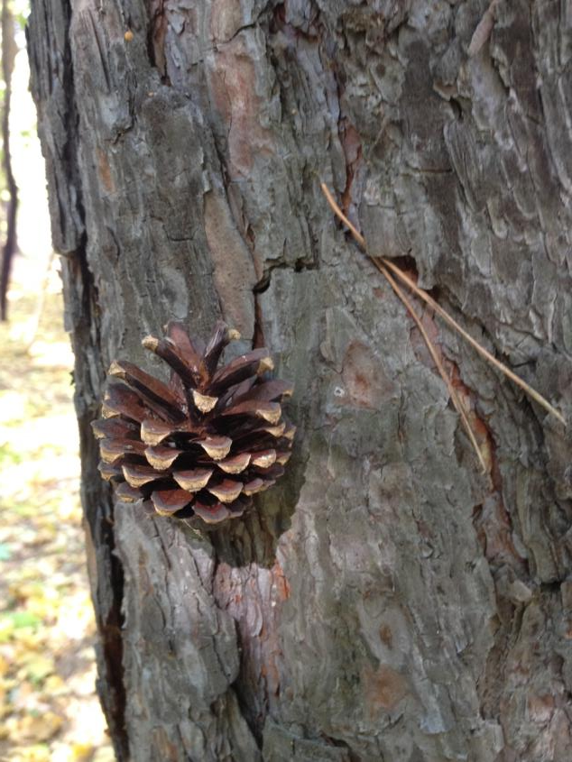
Определи дерево

Slide 26

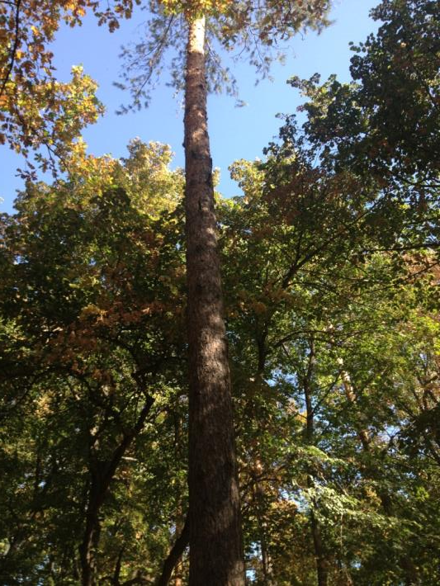
Сосна обыкновенная

Slide 27
Желаю успехов в изучении природы!

Slide 28
Фото и текст Ольховикова Г.П.

